Slide 1
Chào các em tham
gia tiết học hôm nay
MÔN: Tiếng Việt
LỚP 1

Slide 2
Bài 3
Bạn của gió

Slide 3
1
Khởi động

Slide 4
a. Tranh vẽ những vật gì?
b. Nhờ đâu mà những vật đó có thể chuyển động?

Slide 5
2
Đọc

Slide 7
Bạn của gió
Ai là bạn gió?
MMM MMMMM gió đi tìm
Bay theo cánh chim
Lùa trong tán lá…
G GGgGió nhớ bạn qqq qqqqqqQuá
Nên gõ cửa hoài
Đẩy sóng dâng cao
Thổi căng buồm lớn.
1
Khi gió đi vắng
Lá buồn lặng im
Vắng cả cánh chim
Chẳng ai gõ cửa.
Sóng ngủ trong nước
Buồm chẳng ra khơi
Ai gọi: gGió ơi
Trong vòm lá biếc.
3
mà
2
4
Ngân Hà

Slide 8
3
Tìm tiếng

Slide 9
Khi gió đi vắng
Lá buồn lặng im
Vắng cả cánh chim
Chẳng ai gõ cửa.
im
chim
Sóng ngủ trong nước
Buồm chẳng ra khơi
Ai gọi: Gió ơi
Trong vòm lá biếc.
sóng
trong
ơi
khơi

Slide 10
Bạn giỏi quá

Slide 11
4
Trả lời
câu hỏi

Slide 12
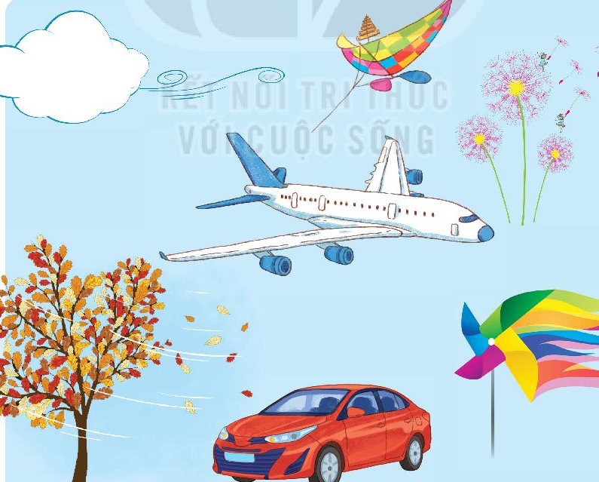
c. Điều gì xảy ra khi gió đi vắng?
b. GGGgGió làm gì khi nhớ bạn?
a. Ở khổ thơ thứ nhất, gió đã làm gì để tìm bạn?

Slide 13
Thư giãn!

Slide 14
5
Học thuộc lòng

Slide 15
Bạn của gió
3
Khi gió đi vắng
Lá buồn lặng im
Vắng cả cánh chim
Chẳng ai gõ cửa.

Slide 17
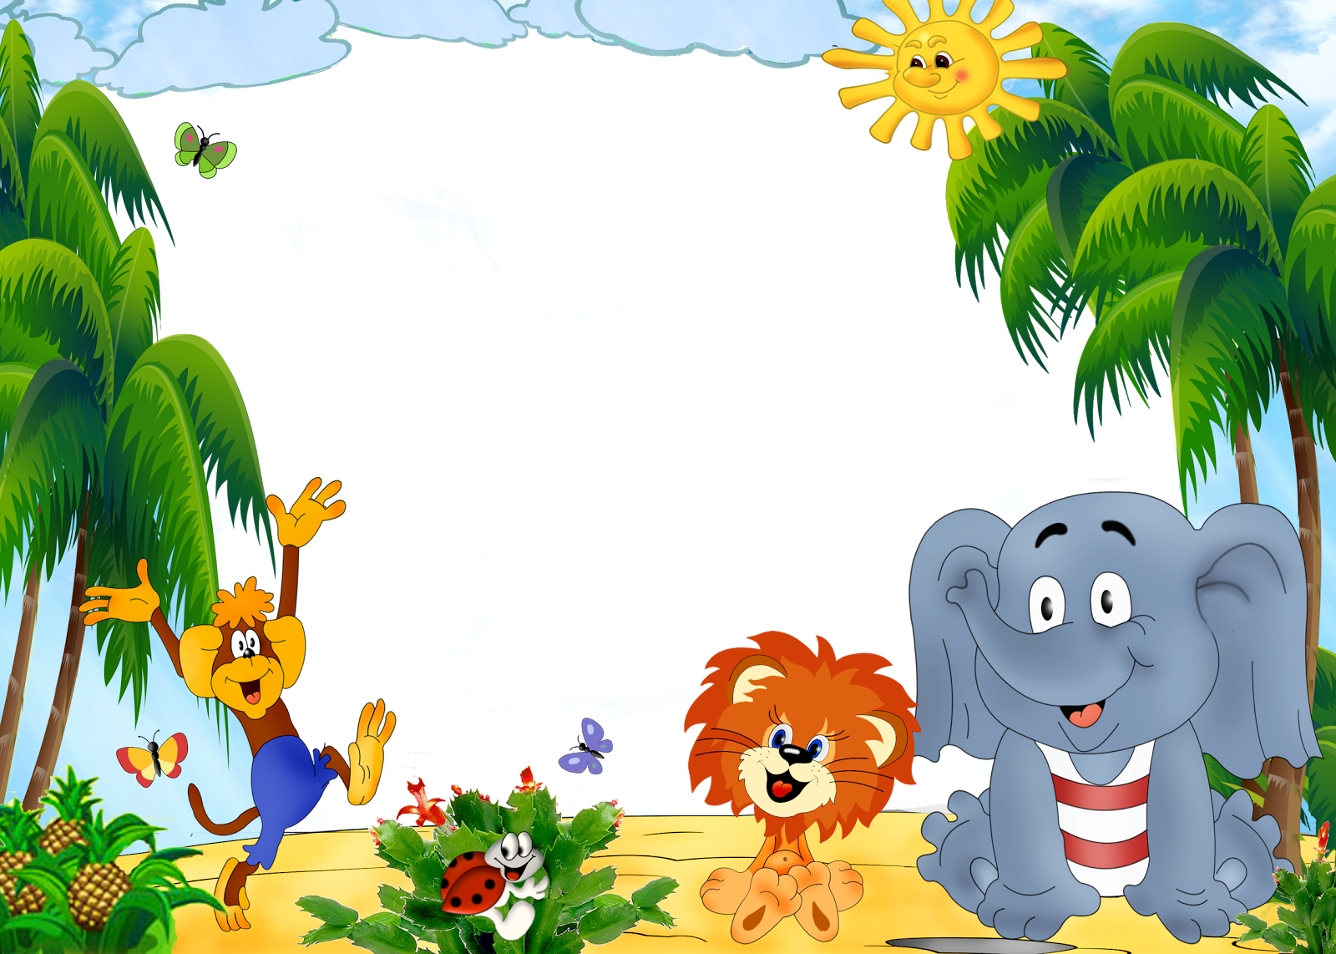
Củng cố - Dặn dò

Slide 18
CẢM ƠN THẦY CÔ
VÀ CÁC EM HỌC SINH
The end

